Slide 1


SOUTENANCE LIVRABLE 1:
L’analyse fonctionnelle
Présenté par
A. DENIZ, F. MEDDOUR, T. RALIJAONA

Slide 2
SOMMAIRE
1. Présentation TAF Engineering
2. Redéfinition des besoins
3. L'enjeu et la finalité
a. L'enjeu
b. La finalité
4. Les objectifs
a. Produit
b. Coût
c. Temps
5. Organisation du projet
6. Projet
a. Planning prévisionnel
b. WBS
7. Le produit
a. Découpage des fonctions
b. PBS

Slide 3
Présentation TAF Engineering
1. Présentation TAF Engineering c. Temps
2. Redéfinition des besoins 5. Organisation du projet .
3. L'enjeu et la finalité 6. Projet
a. L'enjeu a. Planning prévisionnel
b. La finalité b. PBS
4. Les objectifs 7. Le produit
a. Produit a. Découpage des fonctions b. Coût b. WBS
Fedia MEDDOUR
Chef de projet
Ayhann DENIZ
Responsable Ingénierie Logiciel
Tiona RALIJAONA
Responsable Ingénierie Logiciel

Slide 4
Redéfinition des besoins
1. Présentation TAF Engineering c. Temps
2. Redéfinition des besoins 5. Organisation du projet .
3. L'enjeu et la finalité 6. Projet
a. L'enjeu a. Planning prévisionnel
b. La finalité b. PBS
4. Les objectifs 7. Le produit
a. Produit a. Découpage des fonctions b. Coût b. WBS
Modélisation des maisons modulaires
Devis
Gestion des clients
L’application sait générer un plan de maison modulaire en bois
Un devis sera généré correspondant à la modélisation réalisée
Chaque projet (clients) peut avoir plusieurs maisons et donc plusieurs devis différents
Notes:
Notre travail concernera uniquement les maisons modulaires en bois sans étages.
MODELISATION :Le commercial sera en présence du client - possibilité de choix d’éléments composant une maison modulaire définie par le bureau d’étude. - Il pourra ensuite les assembler entre eux afin d’obtenir un plan correspondant à la demande de son client.

Slide 5

L’enjeu
1. Présentation TAF Engineering c. Temps
2. Redéfinition des besoins 5. Organisation du projet .
3. L'enjeu et la finalité 6. Projet
a. L'enjeu a. Planning prévisionnel
b. La finalité b. PBS
4. Les objectifs 7. Le produit
a. Produit a. Découpage des fonctions b. Coût b. WBS
Rencontre client
Notes:
Contact client
Proximité avec le client

Slide 6

La finalité
1. Présentation TAF Engineering c. Temps
2. Redéfinition des besoins 5. Organisation du projet .
3. L'enjeu et la finalité 6. Projet
a. L'enjeu a. Planning prévisionnel
b. La finalité b. PBS
4. Les objectifs 7. Le produit
a. Produit a. Découpage des fonctions b. Coût b. WBS
Création d’une application
Faciliter la création de devis
Tripler les ventes

Slide 7
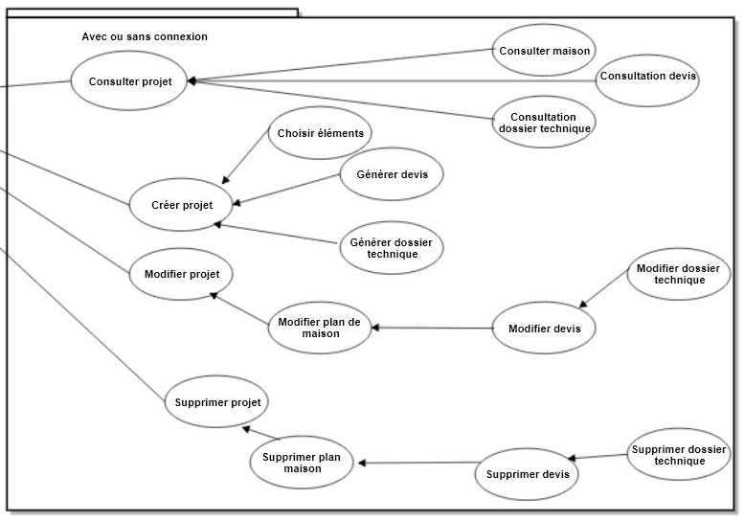
Les objectifs du produit
1. Présentation TAF Engineering c. Temps
2. Redéfinition des besoins 5. Organisation du projet .
3. L'enjeu et la finalité 6. Projet
a. L'enjeu a. Planning prévisionnel
b. La finalité b. PBS
4. Les objectifs 7. Le produit
a. Produit a. Découpage des fonctions b. Coût b. WBS
Notes:
Consulter projet
Créer
Modifier
supprimer

Slide 8
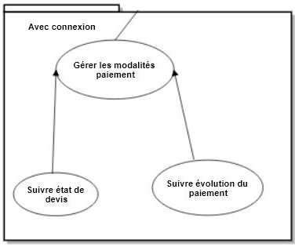
Les objectifs du produit
1. Présentation TAF Engineering c. Temps
2. Redéfinition des besoins 5. Organisation du projet .
3. L'enjeu et la finalité 6. Projet
a. L'enjeu a. Planning prévisionnel
b. La finalité b. PBS
4. Les objectifs 7. Le produit
a. Produit a. Découpage des fonctions b. Coût b. WBS
Notes:
Gérer les modalités de paiement

Slide 9
Les objectifs coût
1. Présentation TAF Engineering c. Temps
2. Redéfinition des besoins 5. Organisation du projet .
3. L'enjeu et la finalité 6. Projet
a. L'enjeu a. Planning prévisionnel
b. La finalité b. PBS
4. Les objectifs 7. Le produit
a. Produit a. Découpage des fonctions b. Coût b. WBS
Notes:
Analyse fonctionnelle 20800
Phase de spécification 22400
Phase de développement 50050
Phase de recette 8450
Frais de formation 3000
Coût externe 10000
Total 114700

Slide 10
Les objectifs temps
1. Présentation TAF Engineering c. Temps
2. Redéfinition des besoins 5. Organisation du projet .
3. L'enjeu et la finalité 6. Projet
a. L'enjeu a. Planning prévisionnel
b. La finalité b. PBS
4. Les objectifs 7. Le produit
a. Produit a. Découpage des fonctions b. Coût b. WBS

Slide 11
Organisation du projet
1. Présentation TAF Engineering c. Temps
2. Redéfinition des besoins 5. Organisation du projet .
3. L'enjeu et la finalité 6. Projet
a. L'enjeu a. Planning prévisionnel
b. La finalité b. PBS
4. Les objectifs 7. Le produit
a. Produit a. Découpage des fonctions b. Coût b. WBS

Slide 12
Planning prévisionnel
1. Présentation TAF Engineering c. Temps
2. Redéfinition des besoins 5. Organisation du projet .
3. L'enjeu et la finalité 6. Projet
a. L'enjeu a. Planning prévisionnel
b. La finalité b. PBS
4. Les objectifs 7. Le produit
a. Produit a. Découpage des fonctions b. Coût b. WBS

Slide 13
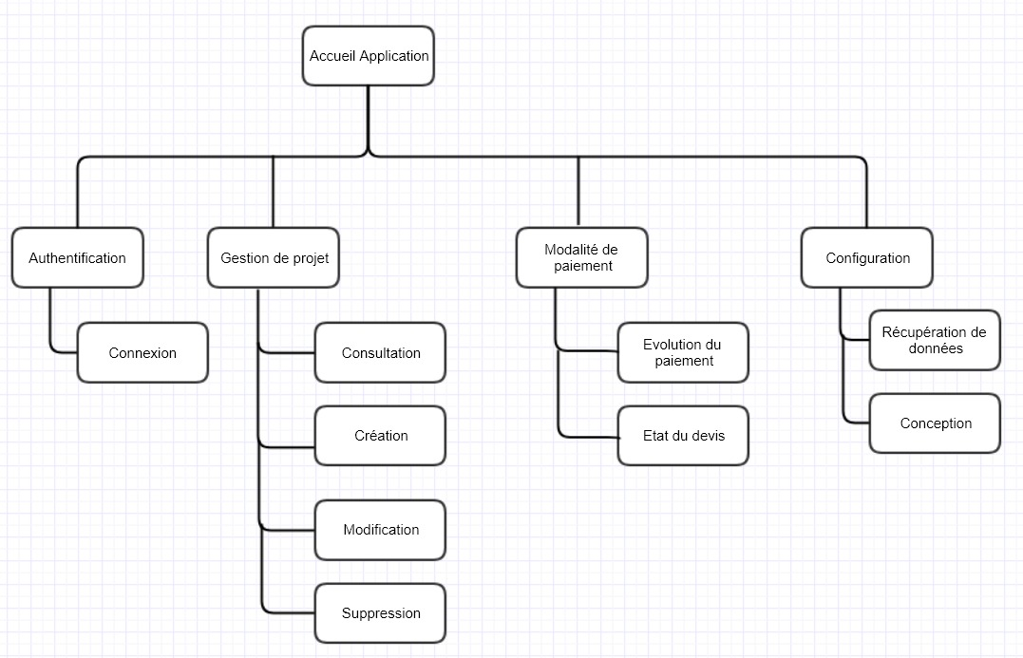
PBS : Répartition du projet
1. Présentation TAF Engineering c. Temps
2. Redéfinition des besoins 5. Organisation du projet .
3. L'enjeu et la finalité 6. Projet
a. L'enjeu a. Planning prévisionnel
b. La finalité b. PBS
4. Les objectifs 7. Le produit
a. Produit a. Découpage des fonctions b. Coût b. WBS

Slide 14

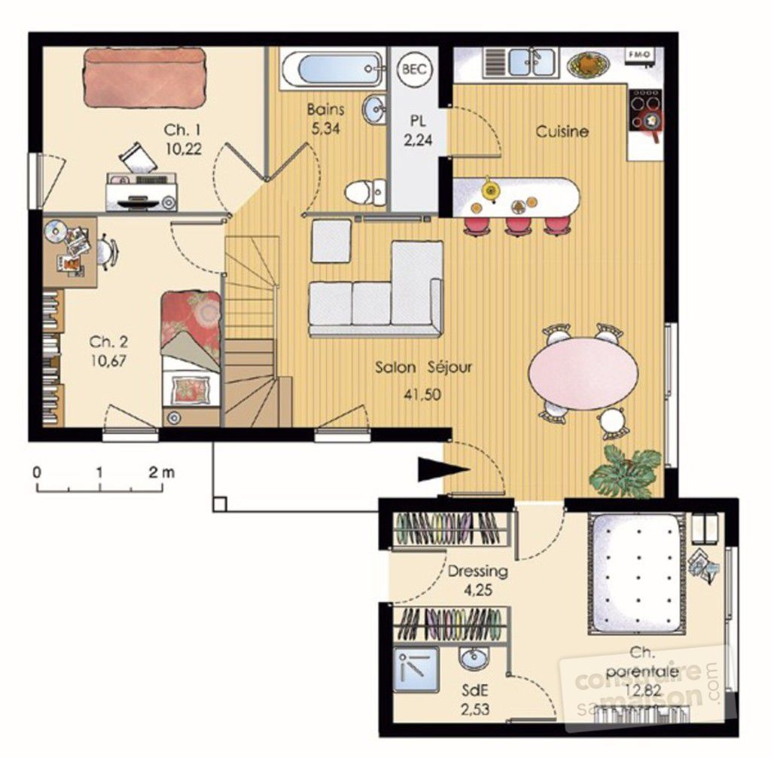
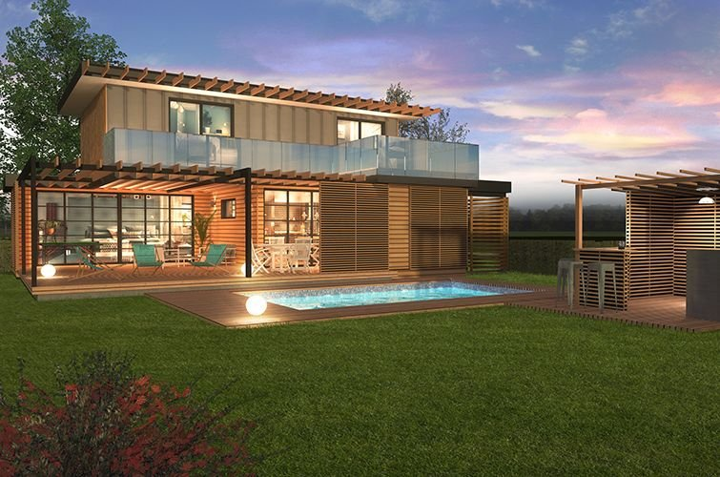
Découpage des fonctions
1. Présentation TAF Engineering c. Temps
2. Redéfinition des besoins 5. Organisation du projet .
3. L'enjeu et la finalité 6. Projet
a. L'enjeu a. Planning prévisionnel
b. La finalité b. PBS
4. Les objectifs 7. Le produit
a. Produit a. Découpage des fonctions b. Coût b. WBS
Gestion d’un plan de maison modulaire en bois.
  Pouvoir choisir une forme d’habitation
  Le choix d’éléments composant une maison modulaire

Slide 15



Découpage des fonctions
1. Présentation TAF Engineering c. Temps
2. Redéfinition des besoins 5. Organisation du projet .
3. L'enjeu et la finalité 6. Projet
a. L'enjeu a. Planning prévisionnel
b. La finalité b. PBS
4. Les objectifs 7. Le produit
a. Produit a. Découpage des fonctions b. Coût b. WBS
Génération d’un devis correspondant à la maison modélisée
  Fournir la position de chaque élément modélisé
  Fournir le tarif de chaque élément
  Calculer un tarif HT et TTC.

Slide 16
Découpage des fonctions
1. Présentation TAF Engineering c. Temps
2. Redéfinition des besoins 5. Organisation du projet .
3. L'enjeu et la finalité 6. Projet
a. L'enjeu a. Planning prévisionnel
b. La finalité b. PBS
4. Les objectifs 7. Le produit
a. Produit a. Découpage des fonctions b. Coût b. WBS
Création et configuration les différents modules d’un modèle de maison modulaire
  liaison entre le fournisseur et les composants
  Gestion des règles de calcul de chaque gamme

Slide 17
WBS : Structure découpage du projet
1. Présentation TAF Engineering c. Temps
2. Redéfinition des besoins 5. Organisation du projet .
3. L'enjeu et la finalité 6. Projet
a. L'enjeu a. Planning prévisionnel
b. La finalité b. PBS
4. Les objectifs 7. Le produit
a. Produit a. Découpage des fonctions b. Coût b. WBS
27/06/18
Livrable 1 : analyse fonctionnelle
28/09/18
Livrable 2 : spécification technique
Janvier 2019
Livrable 3 : phase de développement informatique
Mai 2019
Livrable 4 : finalisation et réception du produit

